Slide 1


UD 3: Programación de Comunicaciones en Red (SOCKETS)

Slide 2

TCP/IP
UDP
Puertos
Sockets

Slide 3

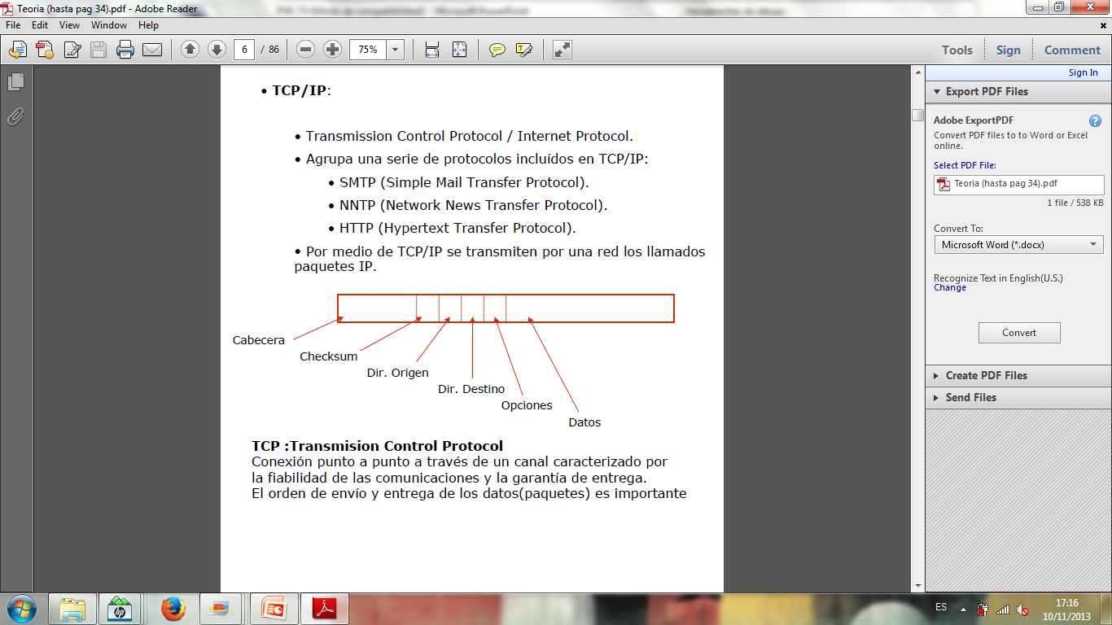
Transmission Control Protocol / Internet Protocol
Por medio de TCP/IP se transmiten por una red los llamados paquetes IP
TCP: Conexión punto a punto a través de un canal caracterizado por la fiabilidad de las comunicaciones y la garantía de entrega.

Slide 4
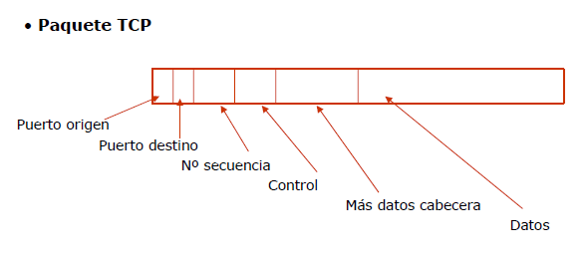
Con IP, conversan dos máquinas.
Con TCP, conversan dos puertos de dos máquinas.

Slide 5
Se han definido unos estándares en los números de puertos de comunicación de TCP/IP:
  80: World Wide Web HTML servers
  21: FTP
  25: SMTP
Estas clases se basan en el protocolo TCP

Slide 6

User Datagram Protocol
Comunicaciones no orientadas a la conexión.
UDP envía paquetes de datos llamados datagramas, los cuales se envían sin orden alguno de una aplicación a otra.
Ejemplos:
  DNS (Domain Name Service)
  RIP (Routing Information Protocol)
  SNMP (Simple Network Management Protocol)

Slide 7

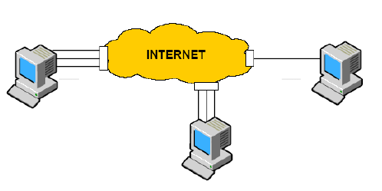
Los sistemas (ordenadores) pueden tener muchos programas de red simultáneamente ejecutándose, cada programa en red debe estar vinculado con un número de puerto a través del cual se expone al exterior.

Slide 8

Los sockets permiten que dos aplicaciones interactúen entre sí a través de un protocolo para intercambiar datos.
Sockets de flujo: Se caracteriza por utilizar el tipo de sockets SOCK_STREAM que usa como base el protocolo TCP (Transmission Control Protocol). En teoría asegura que los mensajes enviados a destino lleguen en el mismo orden en el que fueron enviados.
Sockets de datagrama: Este usa el tipo de sockets SOCK_DGRAM y es especial para trabajar con el protocolo UDP (User Datagram Protocol), a diferencia del anterior los mensajes pueden llegar en distinto orden en el que originalmente fueron enviados.

Slide 9
HOST SERVIDOR | HOST CLIENTE
Socket() | Socket()
Bind()
Listen()
Accept() | Connect()
Receive() | Send()
Send() | Receive()
Close() | Close()
HOST SERVIDOR | HOST CLIENTE
Socket() | Socket()
Bind()
Recvfrom() | Sendto()
Sendto() | Recvfrom()
Close() | Close()
Stream Socket
Datagram Socket
: Líneas bloqueantes (el código espera hasta que obtiene respuesta)

Slide 10

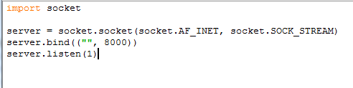
socket( ), a la que le pasamos el tipo de socket que queremos abrir (AF_INET, SOCK_STREAM que es el habitual). AF_INET (Familia Internet Protocol v4).
bind( ), pasándole un address compuesto por (host, puerto).
listen( ). Esta llamada indica al sistema operativo que ya estamos listos para admitir conexiones, ponemos al socket en modo servidor (modo escucha), e indicamos cuantas peticiones de conexiones como máximo vamos a encolar si el servidor está ocupado, antes de rechazar peticiones externas (Se suele configurar con el valor 5)

Slide 11
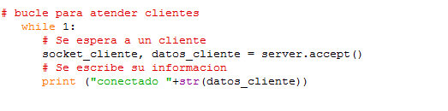
Ahora nos metemos en un bucle infinito, esperando clientes y atendiéndolos. Para esperar un cliente, la llamada es accept(), que nos devuelve un par (socket_cliente, datos_cliente) del que obtenemos el socket para hablar con el cliente y sus datos (ip, puerto).

Slide 12
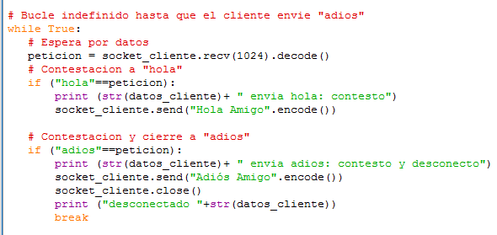
Para leer los datos del cliente, usamos recv( ) , pasando como parámetro el número máximo de bytes que queremos leer de una tacada. La lectura se quedará bloqueada hasta que llegue algo del cliente. En cuanto lleguen datos, la llamada nos devolverá esos datos y no esperará hasta el máximo que hemos indicado. El bucle para atender al cliente puede quedar así

Slide 13

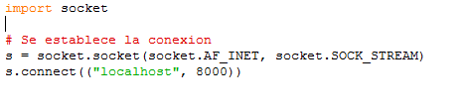
Para el cliente, creamos el socket con la llamada a socket( ), igual que en el servidor, pero establecemos la conexión con connect( ), indicando el host servidor y el puerto.

Slide 14
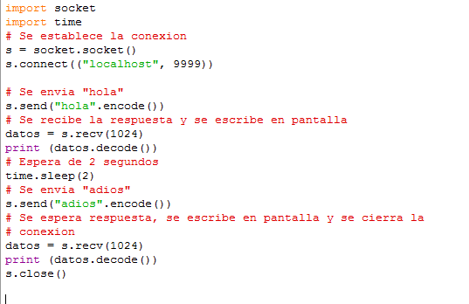

Slide 15
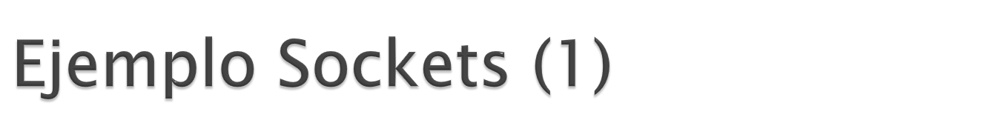
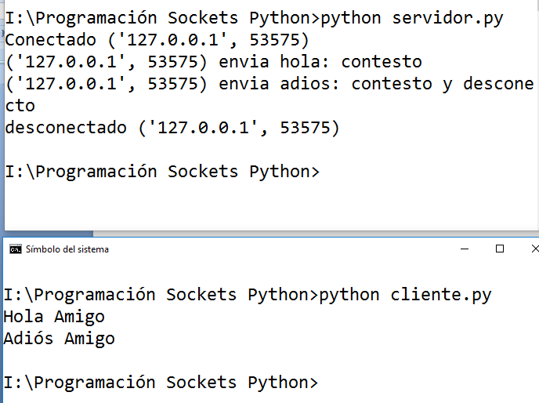

Slide 16
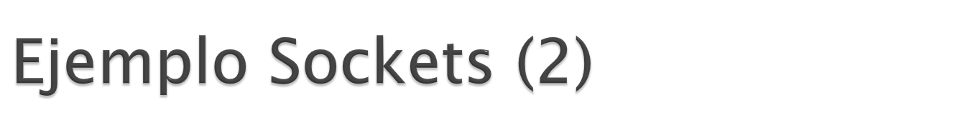
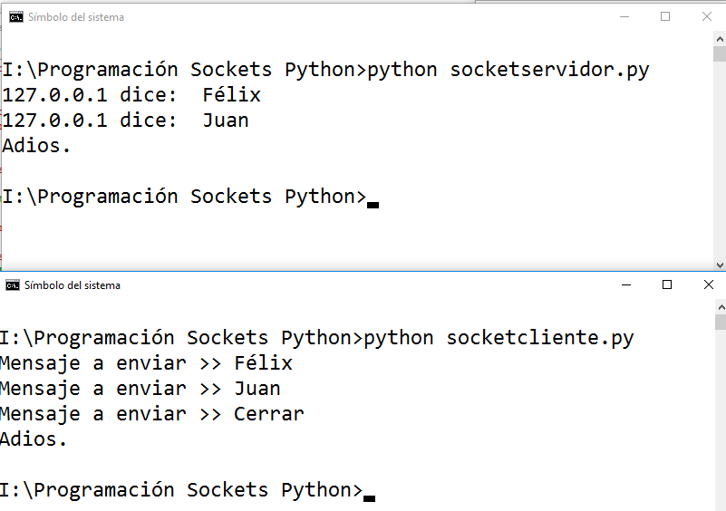

Slide 17

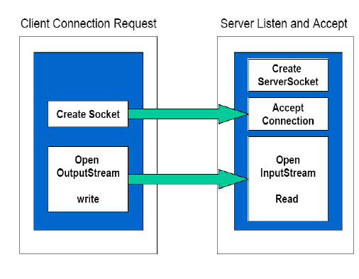

Slide 18

La forma correcta de implementar el servidor es haciendo que cree un nuevo hilo para atender a cada cliente. De esta forma, el servidor podrá seguir aceptando clientes mientras atiende simultáneamente a los ya conectados.
Nos basta hacer una clase Cliente que herede de Thread y ponerle el método run(). En ese método haremos el bucle para atender al cliente. Esta clase necesitará los datos del cliente así como el socket que debe atender. Por ello, metemos ambos parámetros en el constructor de la clase para almacenarlos.

Slide 19
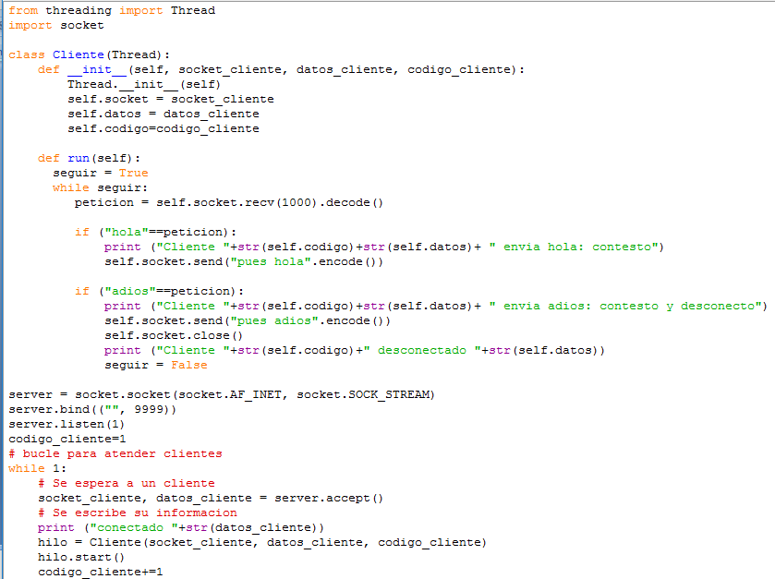

Slide 20
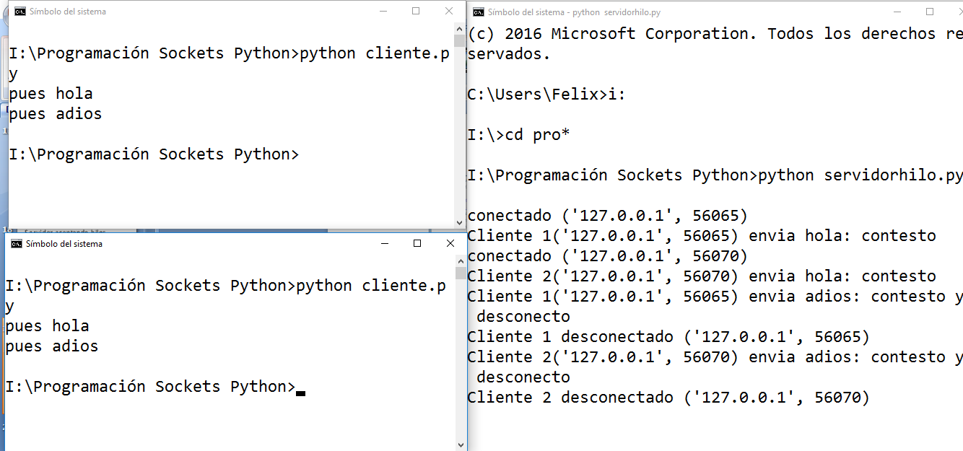

Slide 21
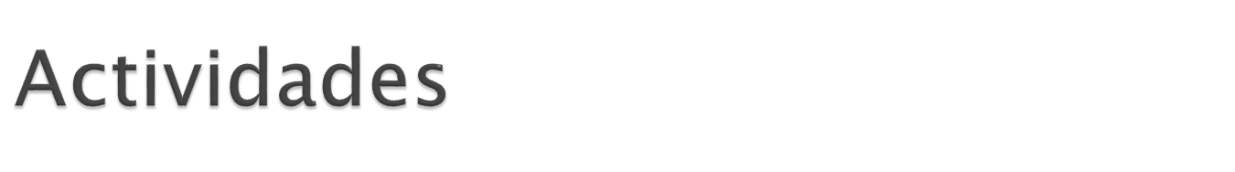
Relación de ejercicios UD3
Prácticas de clase UD3

